Slide 1

附录Ⅱ 重要平面曲线
(1) 三次抛物线
(2) 半立方抛物线
(3) 概率曲线
(4) 箕舌线
(5) 蔓叶线
(7) 星形线
(8) 摆线
(6) 笛卡儿叶形线
(9) 心形线
(10) 双曲螺线
(11) 对数螺线
(12) 阿基米德螺线
(13) 伯努利双纽线
(14) 三叶玫瑰线
(15) 四叶玫瑰线

Slide 2
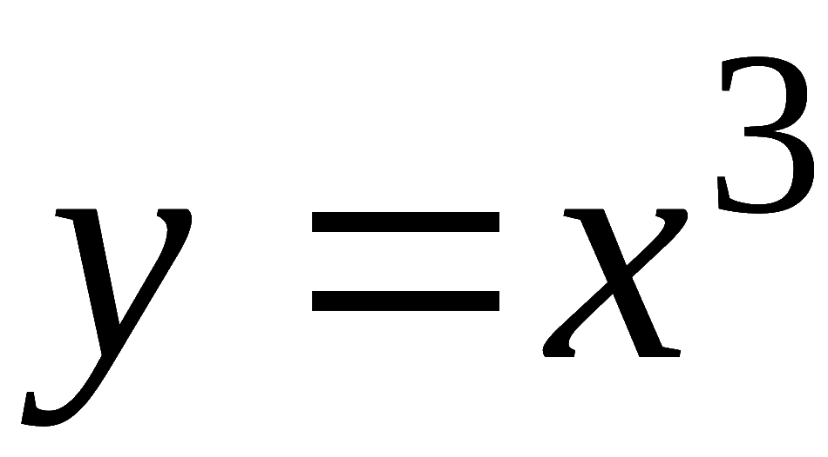
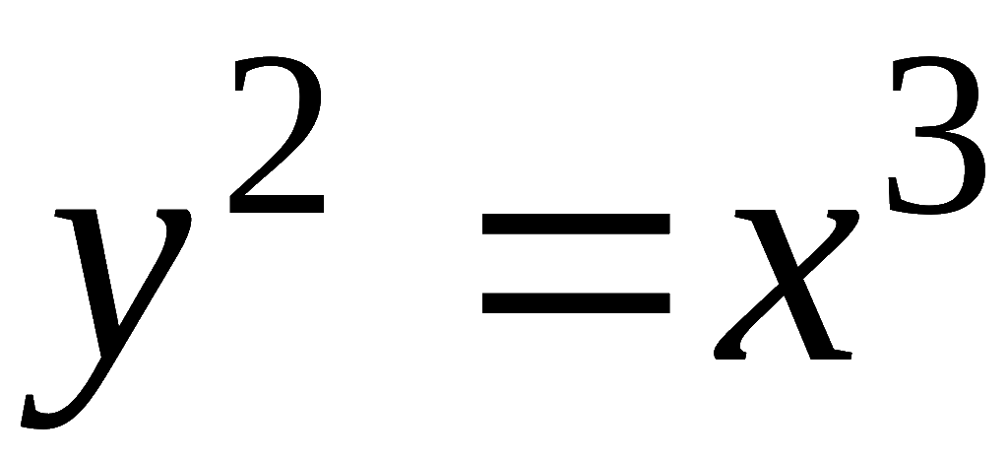
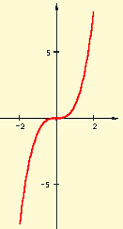
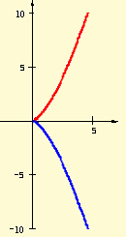



三次抛物线
半立方抛物线
拐点: (0, 0)
尖点: (0, 0)
关于原点对称
在尖点处与 x 轴相切
关于 x 轴对称

Slide 3
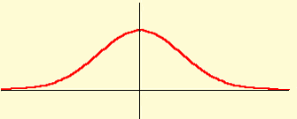
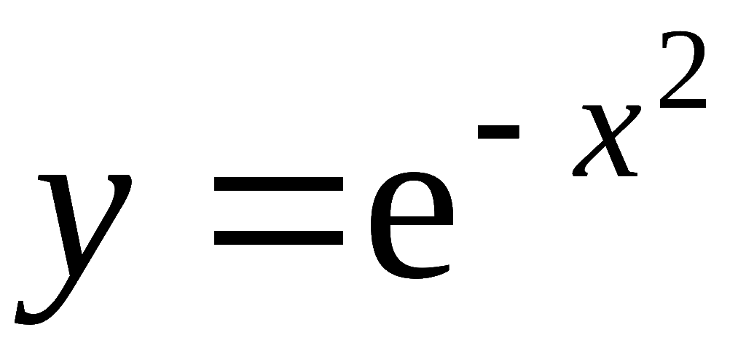


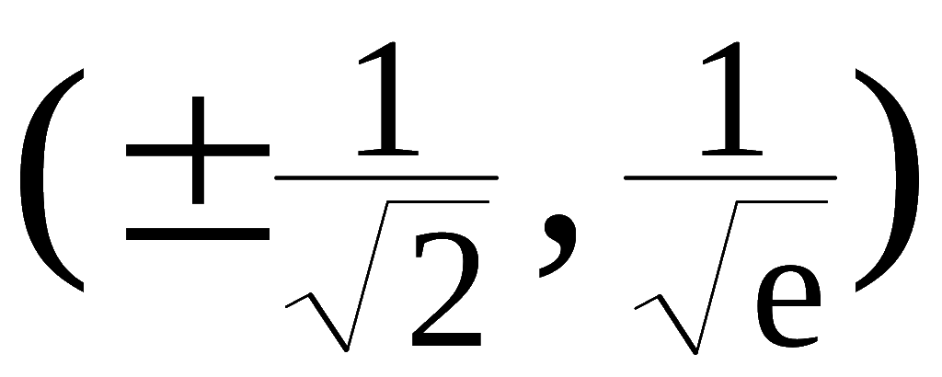
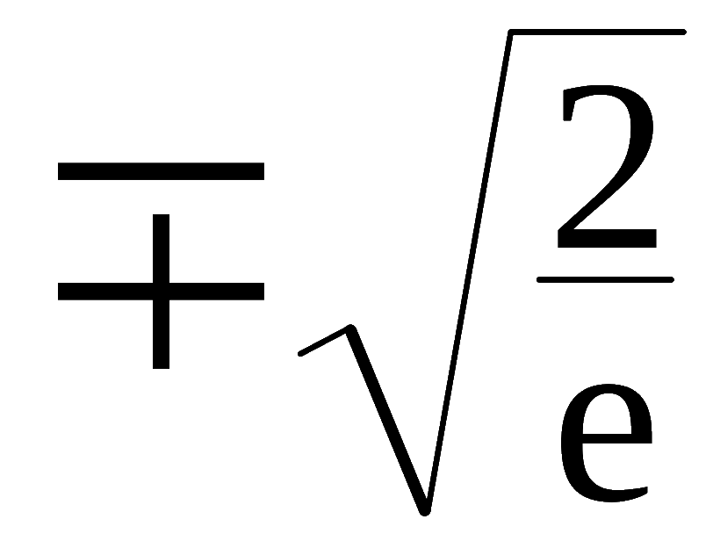
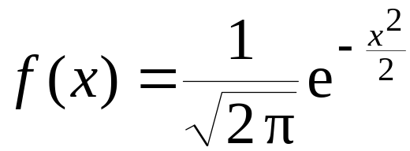
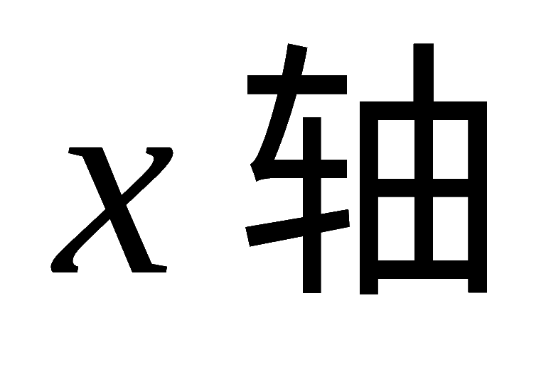
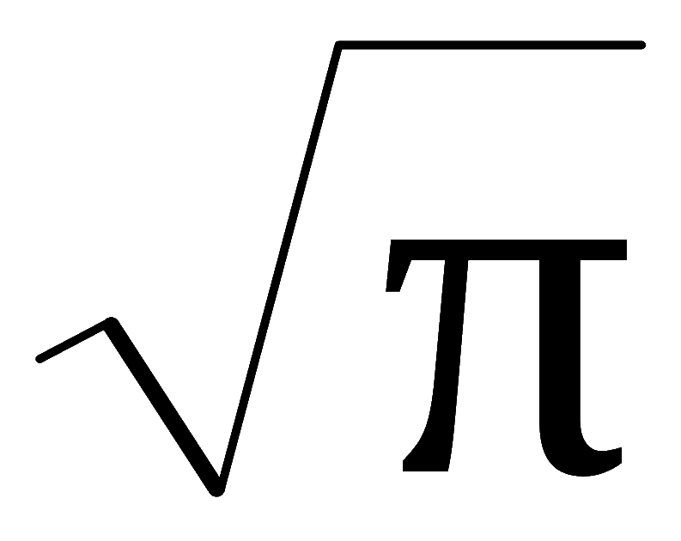
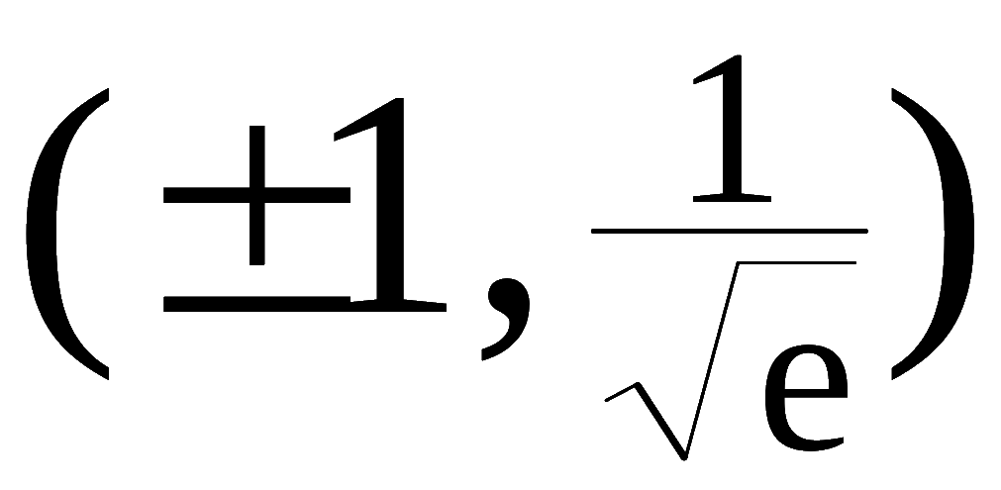
概率曲线
拐点:
设 ξ 服从标准正态分布 ,
则其概率密度函数为
拐点处切线斜率:
渐近线:
与 x 轴之间的面积:
拐点:
关于 y 轴对称
与 x 轴之间的面积: 1

Slide 4
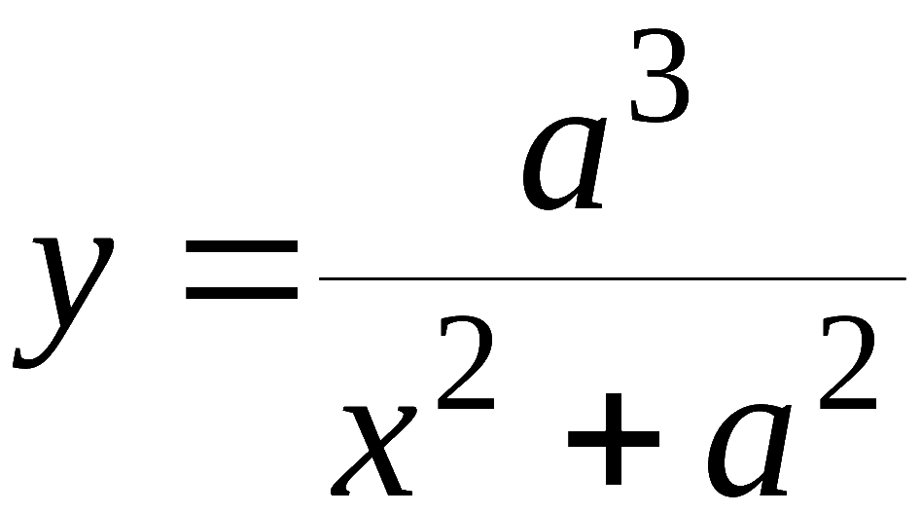
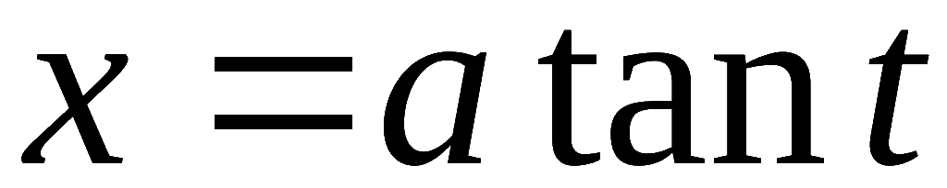
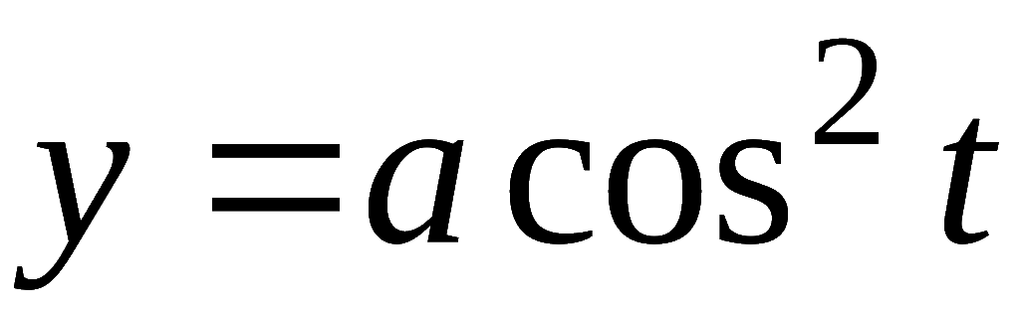


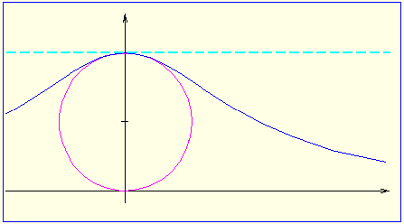



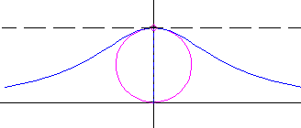


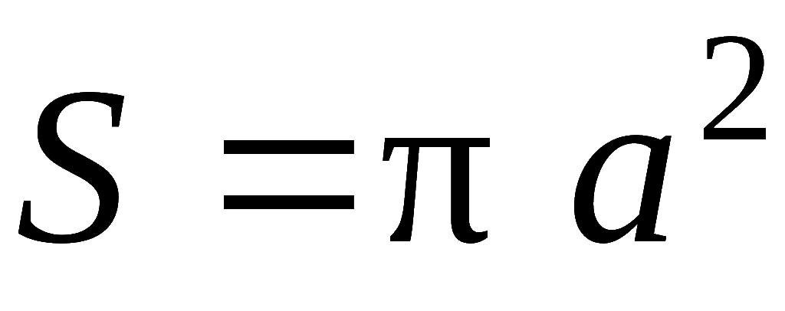
箕舌线
轨迹 :
M是直径为a 的圆上的动点,
或
Q是射线OM与 y = a 的交点,
QP⊥x 轴 ,
MP∥x 轴
P点轨迹即为箕舌线 .
渐近线: y = 0
曲线与渐近线之间的面积:
点击图中任意点
动画开始或暂停

Slide 5
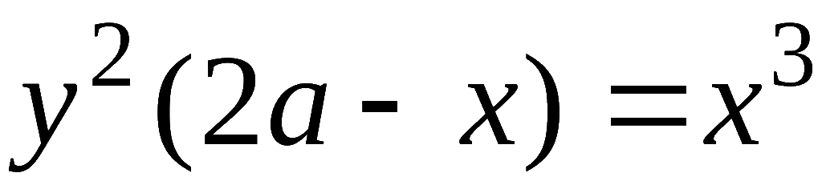

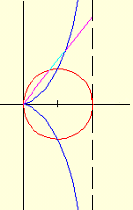
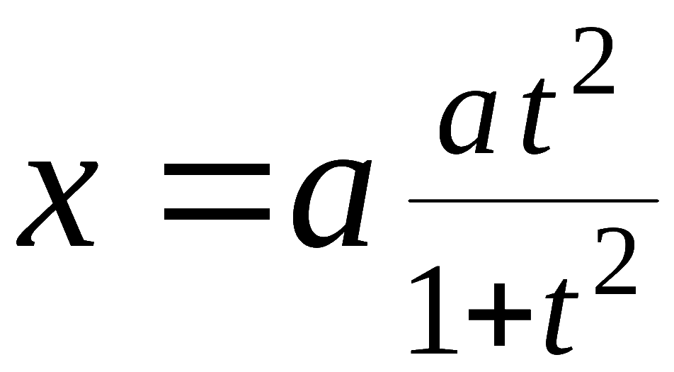




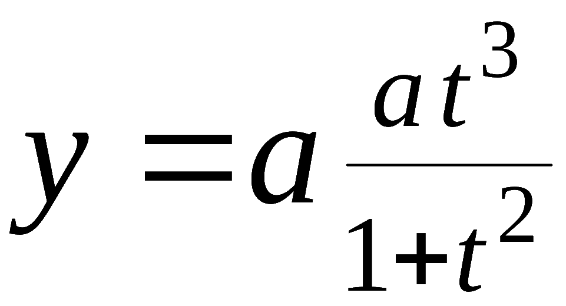

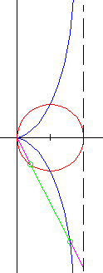
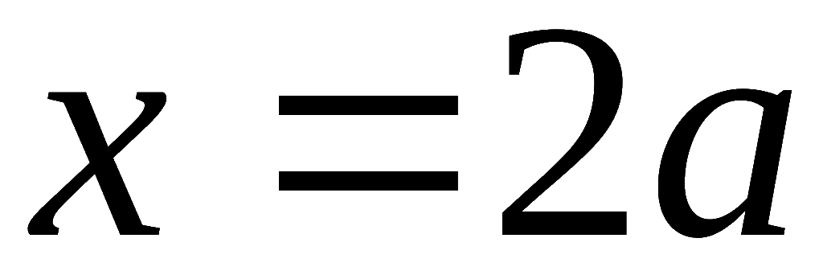
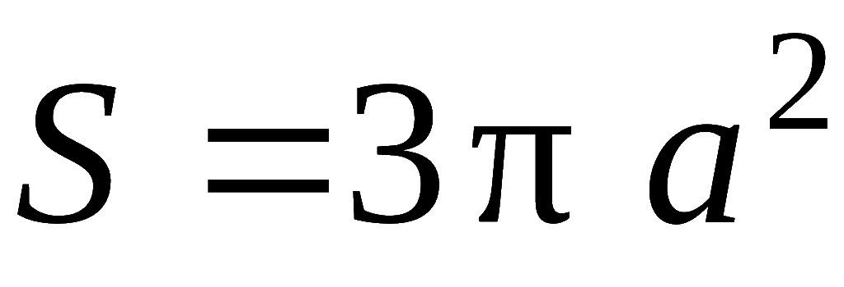
蔓叶线
或
点击图片任意处
播放开始或暂停
轨迹:
M 是半径为 a 的母圆上的动点 ,
满足 OM = PQ 之点 P 的轨迹即为
蔓叶线
渐近线:
曲线与渐近线之间的面积:

Slide 6
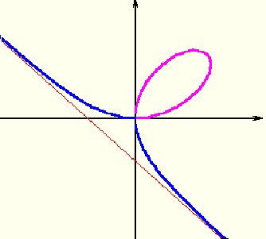
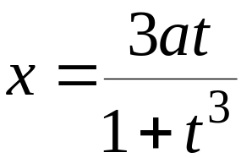


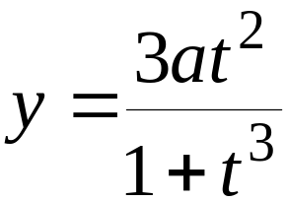
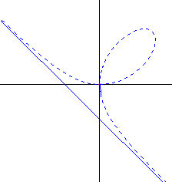

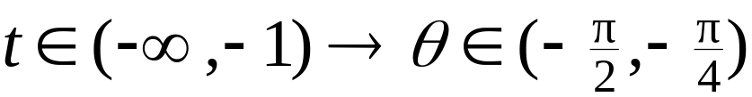
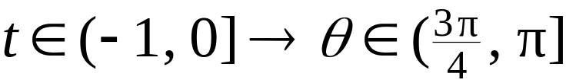
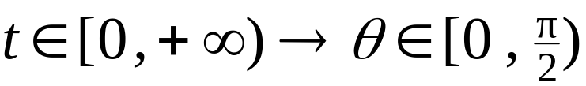
笛卡儿叶形线
参数的几何意义:
点击图中任意点
动画开始或暂停
图形在第四象限
图形在第二象限
动画走向: －∞→－1
－1→+∞
图形在第一象限

Slide 7

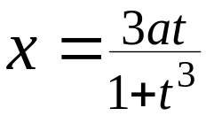
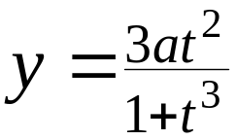

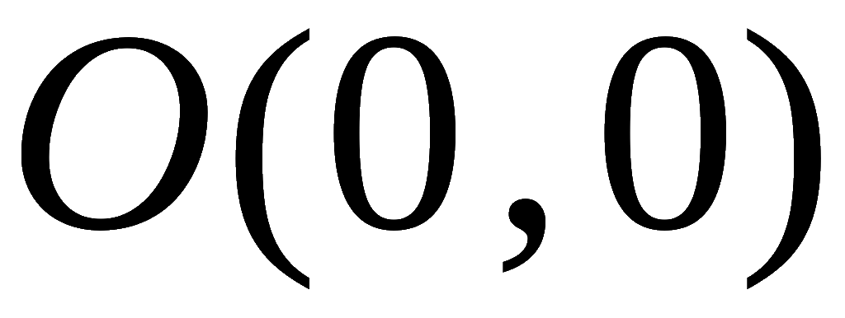
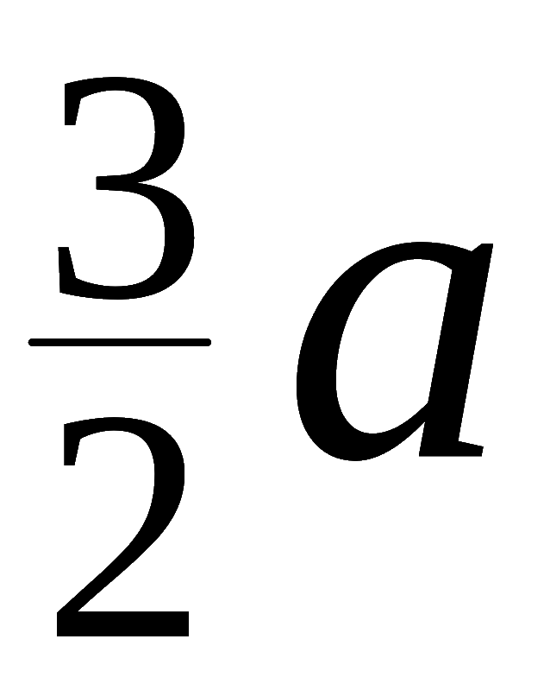
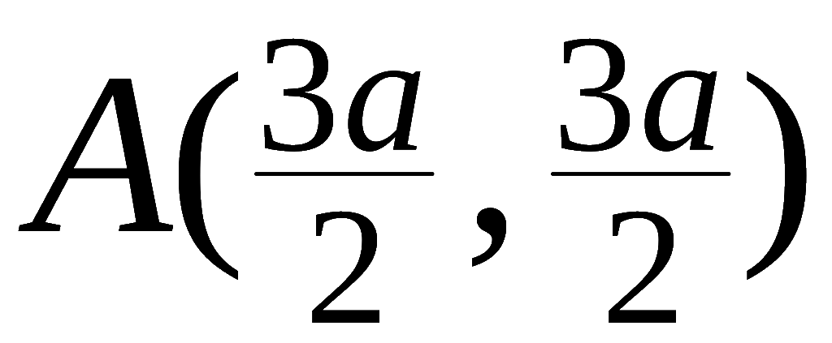
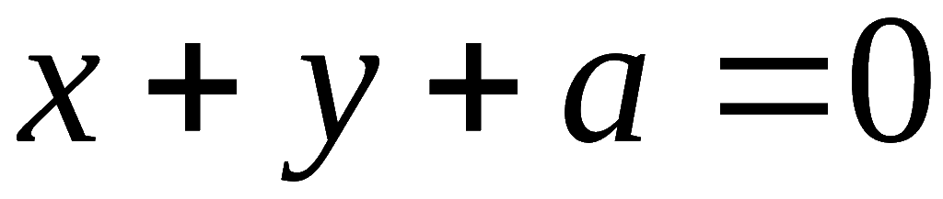
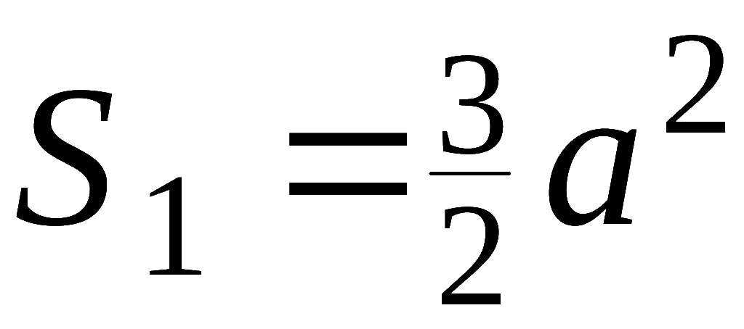
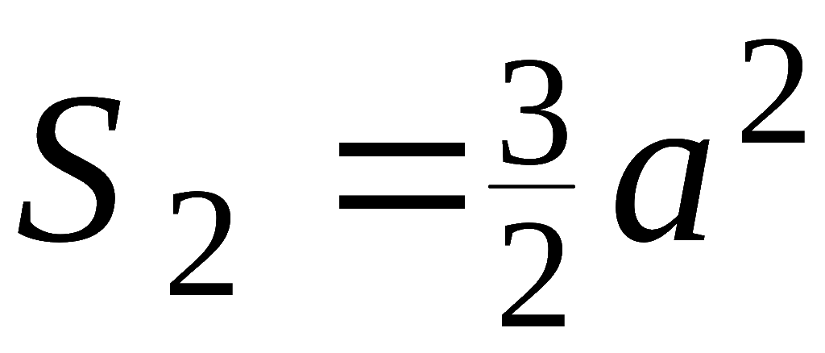
笛卡儿叶形线(续)
结点:
在该点与 x 轴 y 轴相切,
曲率半径为
顶点:
渐近线:
圈套所围面积:
曲线与渐近线之间的面积:

Slide 8
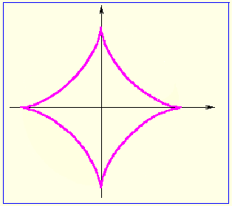
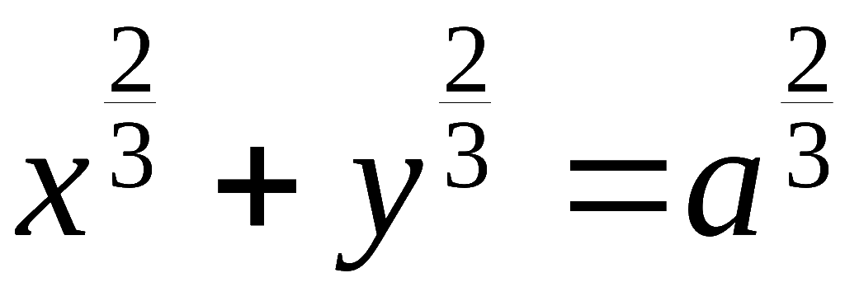
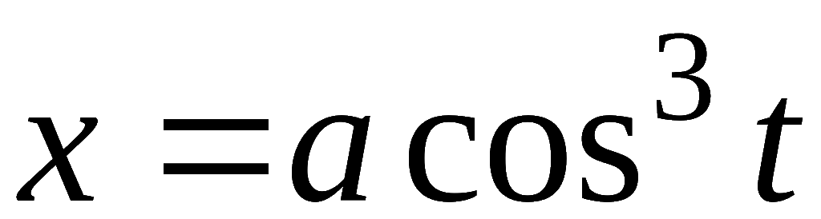


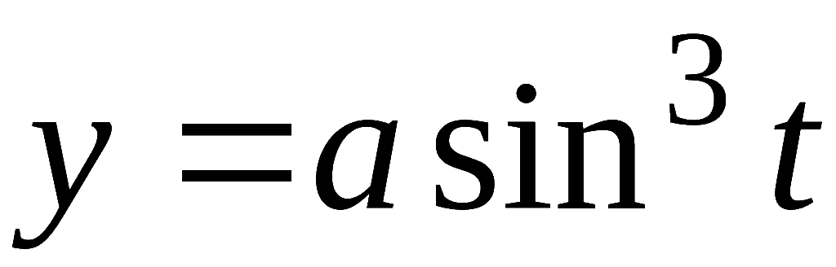
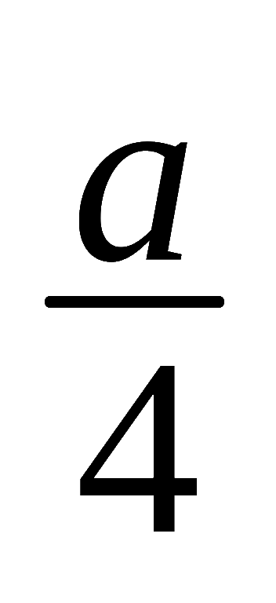
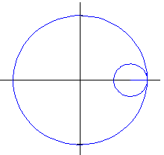
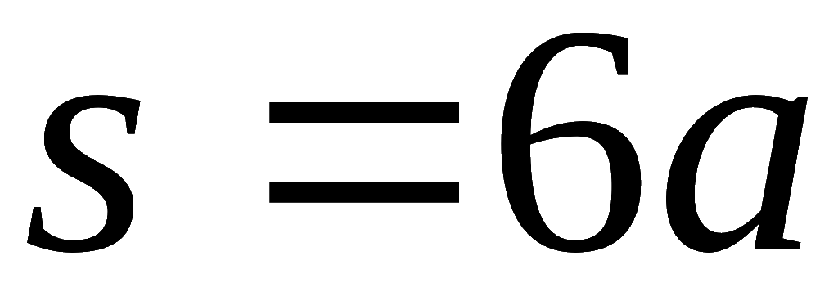
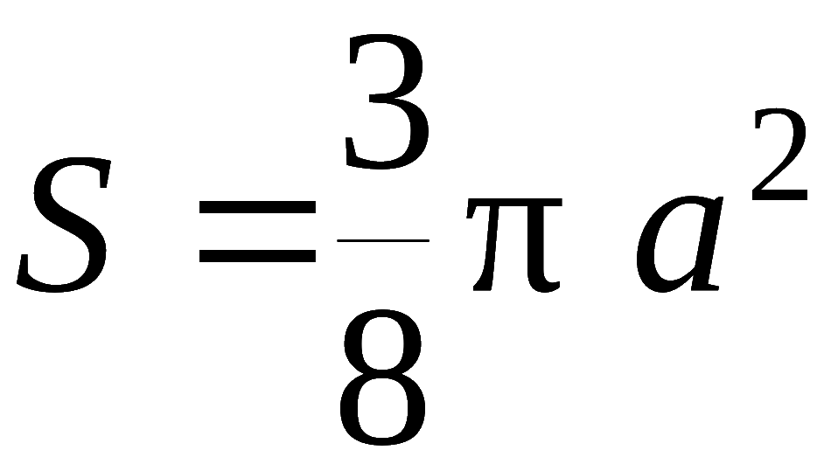
星形线(内摆线的一种)
或
轨迹 :
半径为
的动圆圆周沿
半径为 a 的定圆滚动时,
其上
定点 M 的轨迹即为星形线
弧 长 :
所围面积 :
点击图片任意处
播放开始或暂停

Slide 9


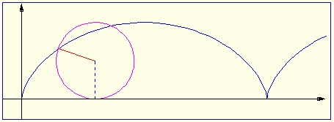



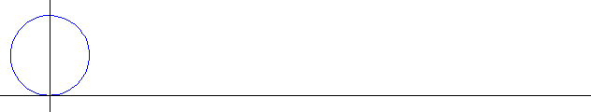
摆线
轨迹:
半径为 a 的圆周沿直线
无滑动地滚动时 ,
其上
定点 M 的轨迹即为摆线 .
点击图中任意点动画开始或暂停

Slide 10













摆线(续)
周 期:
极大点:
曲率半径:
一拱长:
一拱面积:
渐屈线:
仍为摆线,
与原摆线一致

Slide 11







心形线
或
轨迹: 外摆线的一种
动圆直径 = 定圆直径 = a
尖点: (0, 0)
面积:
点击图中任意点
动画开始或暂停
弧长:

Slide 12





心形线的另一种形式
即
点击图中任意点
动画开始或暂停
尖点: (0, 0)
面积:
弧长:

Slide 13














外摆线 (圆外旋轮线) 族
定圆圆心为 (0,0), 半径为 a, 动圆半径为 b,
点击图中任意点
动画开始或暂停
m = 1为心形线

Slide 14






阿基米德螺线
物理意义:
动点 M 以常速 v 沿一射线运动,
该射线又
以定速 ω 绕极点转动时,
点M 的轨迹即为
阿基米德螺线

Slide 15













阿基米德螺线(续)
等距性:
过极点的射线与曲线
它们之间的间隔都是
弧 长 :
曲率半径 :
扇形

Slide 16


















对数螺线
(等角螺线)
等角性 :
曲线与所有过极点的射线
的交角ψ 都相等:
等比性:
过极点的射线与曲线交于
各线段
成等比级数,
公比为
点击图中任意点
动画开始或暂停
弧长 :
动画走向为
曲率半径 :

Slide 17












双曲螺线
曲线由两支组成 ,
它们关于 y 轴对称
渐近点 :
极点 O
渐近线 :
曲率半径 :
点击图中任意点
动画开始或暂停
扇形
动画走向为

Slide 18














伯努利双纽线
或
结点(同拐点) :
在该点的切线斜率为±1
顶 点:
极值点:
极 值 :
对应点:
曲率半径:
双纽面积:
点击图中任意点
动画开始或暂停

Slide 19









伯努利双纽线的轨迹特点
双纽线上的点 M 满足 :
以
为圆心 ,
为半径作圆,
自O 作射线交圆于P, Q
则双纽线右支上的点满足 :
由对称性 , 左支也有类似结果

Slide 20









伯努利双纽线的另一形式
即
结点(同拐点) :
在该点的切线为 x , y 轴
顶点:
极值点:
极 值 :
点击图中任意点
动画开始或暂停
对应点:
曲率半径:
双纽面积:

Slide 21







三叶玫瑰线
点击图中任意点
动画开始或暂停

Slide 22






四叶玫瑰线
点击图中任意点
动画开始或暂停

